Slide 1


Slide 2


투자자 유치 어려움
낮은 실제 수익률

Slide 3
Lending Club

Slide 6
SURE 01 정확한 부도 예측
SURE
SURE 02 높은 Sharpe Ratio
SURE 03 안정적인 운영 시스템

Slide 7
ç
Title
사업제안서
Sure
Lend
: the NEW P2P lending
00
SNU 빅데이터 핀테크 AI 고급 전문가 과정
제 10기 - 4조
문현빈, 신주영, 이수빈, 이정민, 이지호, 조정욱, 현민재
7

Slide 8
Table of Contents
01
Problem Definition
02
Data Preprocessing
03
Modeling
: 우리 팀의 문제 정의
P2P 대출이란
관심대상 : 투자자, 운영 주체
Objectives
Sharpe Ratio 공식
: 데이터 전처리
데이터 시점 분류
불필요 행 및 칼럼 지우기
데이터 처리
: 3가지 모델
Navigator : 이자율 모델
Guardian : 회수율 예측 모델
Sentinel : 부도 예측 모델
00
04
Model Performance
05
Service Framework
06
Significance
: Lending Club과 비교한 모델 성능
Sharpe Ratio
부도 분류 정확도
: 서비스 운영 절차
대출 승인 절차
상품 운영 방식
: LendSure 모델의 강점
SURE01 : 정확한 부도 예측
SURE02 : 높은 Sharpe Ratio
SURE03 : 안정적인 운영 시스템
d

Slide 9

01
Problem Definition
: 우리 팀의 문제 정의
P2P 대출이란
관심대상 : 투자자, 운영 주체
Objectives
Sharpe Ratio 공식

Slide 10
P2P 대출이란 관심대상: 투자자, 운영 주체 Objective Sharpe Ratio 공식
Problem Definition
LendSure가 바라본 P2P
≒
01
채 권
이유
1. 정해진 최고 수익률이 존재
2. 중요한 것은 부도 여부

Slide 11


P2P 대출이란 관심대상: 투자자, 운영 주체 Objective Sharpe Ratio 공식
Problem Definition
대상 1 : 투자자
대상 2 : 운영 주체
01
이유 : 거래 건수 ∝ 수수료
이유 : 운영주체의 자금운영이 건전해야 하기 때문

Slide 12
투자자
P2P 대출이란 관심대상: 투자자, 운영 주체 Objective Sharpe Ratio 공식
Problem Definition
Q. 왜 투자자 유치가 어려울까 ?
01
A. 위험에 대한 고지 부족

Slide 13
투자자
P2P 대출이란 관심대상: 투자자, 운영 주체 Objective Sharpe Ratio 공식
Problem Definition
Q. 어떻게 위험을 정확히 고지할까 ?
01
A. 정확한 Sharpe Ratio를 산정하여 투자자에게 고지

Slide 14
운영주체
P2P 대출이란 관심대상: 투자자, 운영 주체 Objective Sharpe Ratio 공식
Problem Definition
Q. 왜 은행기반 모델을 택했을까?
01
A. 수익성과 자금조달 면에서
한계를 경험했기 때문에

Slide 15
운영주체
P2P 대출이란 관심대상: 투자자, 운영 주체 Objective Sharpe Ratio 공식
Problem Definition
Q. 회사는 어떻게
안정적인 수익을 얻을 수 있을까?
01
A. (1) 활발한 P2P 거래
(2) 회사 자체의 수익구조 확보

Slide 16
Objective
P2P 대출이란 관심대상: 투자자, 운영 주체 Objective Sharpe Ratio 공식
Problem Definition
RISK를 정확히 측정하는 모델
추가적인 수익구조 마련
01

Slide 17


Sharpe Ratio
산정
P2P 대출이란 관심대상: 투자자, 운영 주체 Objective Sharpe Ratio 공식
Problem Definition
01
Notes:
기대수익률 수식 뒤에 흰색 박스 넣기
빨간 색 선 빼기
끗

Slide 18
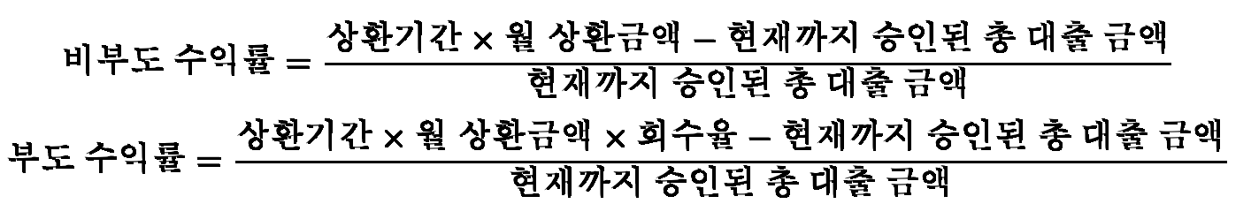
Sharpe Ratio
산정
P2P 대출이란 관심대상: 투자자, 운영 주체 Objective Sharpe Ratio 공식
Problem Definition
01
Notes:
수식 뒤에 흰색 박스 넣기
끗

Slide 19
구해야 하는 변수
P2P 대출이란 관심대상: 투자자, 운영 주체 Objective Sharpe Ratio 공식
Problem Definition
이미 알고 있는 것
상환기간
현재까지 승인된 총 대출 금액
01
구해야 하는 것
월 상환금액
= (원금 x 이자) / 상환기간
회수율
부도확률

Slide 20
구축한 모델
P2P 대출이란 관심대상: 투자자, 운영 주체 Objective Sharpe Ratio 공식
Problem Definition
이미 알고 있는 것
상환기간
현재까지 승인된 총 대출 금액
01
구해야 하는 것
월 상환금액
= (원금 x 이자) / 상환기간
회수율
부도확률
구축한 모델
이자율 모델
회수율 예측 모델
부도 예측 모델

Slide 21

02
Data Preprocessing
: 데이터 전처리
데이터 시점 분류
불필요 행 및 칼럼 지우기
데이터 처리

Slide 22
데이터 시점 구분
데이터 시점 구분 불필요 행 및 칼럼 지우기 데이터 처리
Data Preprocessing
대출 실행 전 fico 점수, 리볼빙, dti, 모기지론 여부, 근속년수 등
실제 대출 금액
02
LC 방문
대출 실행
신용 등급, 대출 승인 금액, 대출 이자율, 매월 상환 금액 등
현재까지 상환한 금액,
채권 추심 금액 등
*구체적인 칼럼명은 appendix에 고지해둠.
22
Notes:
‘데이터 생성 시점 구분’에넣기!
최대한 한 슬라이드로

Slide 23
데이터 시점 구분 불필요 행 및 칼럼 지우기 데이터 처리
Data Preprocessing
모델링에 불필요하다고 판단된 칼럼 제거
id, url, title, application_type, next_pymnt_d, policy_code, delinq_amnt, hardship_falg, zip_code, fico_range_high, emp_title, 날짜 관련 칼럼들 (issue_d, last_pymnt_d 등), purpose, addr_state, earliest_cr_line, initial_list_status, last_credit_pull_d, debt_settlement_flag, mo_sin_rcnt_rev_tl_op, mo_sin_rcnt_tl, last_pymnt_amnt, pymnt_plan, total_rec_prncp, total_rec_int, total_pymnt,
total_pymnt_inv
02
채무 불이행 이후에 발생하는 칼럼 제거
recoveries, collection_recovery_fee, collections_12_mths_ex_med, tot_coll_amt, …
loan_status 열에 결측치가 있는 행은 전부 제거
결측치 비율 50% 이상인 칼럼 제거
Notes:
대출 이후에 나오는 데이터 제거

Slide 24
01. 순서형 변수
데이터 시점 구분 불필요 행 및 칼럼 지우기 데이터 처리
Data Preprocessing
칼럼명 | 처리 방법 | 비고
emp_length | 문자열 형태의 고용 기간 값을 순서형 숫자로 매핑 결측치는 -1로 채워 무직 상태를 구분 | < 1 year → 0 1 year → 1 … 10+ years → 10
term | ' 36 months'와 ' 60 months'를 각각 36과 60으로 매핑
02

Slide 25
02. 수치형 변수
데이터 시점 구분 불필요 행 및 칼럼 지우기 데이터 처리
Data Preprocessing
칼럼명 | 처리 방법
revol_util | "%" 기호 제거 후 실수형 변환, 100으로 나눠 0~1 범위로 정규화 결측치는 평균값으로 대체
tot_coll_amt, tot_cur_bal, total_rev_hi_lim, acc_open_past_24mths, avg_cur_bal, bc_open_to_buy_ | 결측치를 각각 0, 중앙값 등 적절한 값으로 대체
bc_util | 값을 100으로 나눠 소수점 형태로 변환한 후, 결측치는 평균값으로 대체
dti | 100으로 나눠 0~1 범위의 값으로 변환
mort_acc, num_accts_ever_120_pd | 결측치는 중앙값으로 대체
여러 계좌 관련 칼럼 및 신용 한도, 잔액 관련 칼럼 | 결측치는 중앙값 또는 평균값으로 대체
02

Slide 26
03. 범주형 변수
데이터 시점 구분 불필요 행 및 칼럼 지우기 데이터 처리
Data Preprocessing
칼럼명 | 처리 방법 | 비고
grade | 문자열 등급을 정수형으로 변환 | A → 0 B → 1 C → 2
sub_grade | 문자열 등급을 정수형으로 변환 | A1 → 0 A2→ 1 A3 → 2
loan_status | fully paid = 0, default = 1 나머지 status가 있는 행은 삭제
home_ownership, verification_status | 더미변수로 만들기
02

Slide 27
04. 파생변수
데이터 시점 구분 불필요 행 및 칼럼 지우기 데이터 처리
Data Preprocessing
칼럼명 | 처리 방법
recovery_rate | (총 상환 예정 금액) / (상환 기간) X (월 상환금액)
fico_avg | (fico_range_high + fico_range_low) / 2
02

Slide 28

03
Modeling
: 3가지 모델
Prism : 이자율 모델
Guardian : 회수율 예측모델
Sentinel : 부도 예측 모델

Slide 29

LendSure 모델 : 3가지
Modeling
이미 알고 있는 것
상환기간
현재까지 승인된 총 대출 금액
03
구해야 하는 것
월 상환금액
= (원금 x 이자) / 상환기간
회수율
부도확률
구축한 모델
이자율 모델
회수율 예측 모델
부도 예측 모델
Notes:
나중에 정민이가 이 부분을 수정하면 바꿀 것

Slide 30



Modeling
03
Prism
이자율 모델
Guardian
회수율 모델
Sentinel
부도 예측 모델
30

Slide 31
01. 이자율 모델 : 모델 설계 개요
모델 설계 모델 결과
Modeling
가정
부도를 하지 않은 사람은 이자율이 잘 선정된 경우이다.
사용 데이터
‘비부도 사람’의 LC를 방문하고 얻어지는 데이터 전까지의 데이터
- 이유 : 실제로 Lending Club이 이자율을 판단하기 전에 얻어지는 데이터 사용
03
방식
사용한 모델 : 회귀분석, Neural Network
판단기준 : MAE
- 이유 : 회귀식을 만들 때, overfitting이 되지 않는 것은 중요하다.
그러므로 1이상의 error에 대한 가중된 패널티를 적용하지 않기 위해서
절대값으로 error의 정도를 측정하는 MAE를 지표로 택했다.
31

Slide 32
01. 이자율 모델 : 회귀분석
모델 설계 모델 결과
Modeling
변수
X = LC에 방문하기 전까지의 데이터 (Scaling)
y = 이자율
*
모델
- LASSO : L1-norm을 가하는 선형회귀 방정식
- RIDGE : L2-norm을 가하는 선형회귀 방정식
- ElasticNet : Ridge Regression 과 Lasso Regression 을 복합적으로 활용하는
선형회귀 방정식
03
모델 구조
- 변수 선택 : y와 coefficient가 높은 상위 20개 feature 선택
- (train) : (test) = 8 : 2
*scaling을 어떻게 하였는지는 appendix에 고지해둠.
32

Slide 33
01. 이자율 모델 : Neural Network
모델 설계 모델 결과
Modeling
변수
X = LC에 방문하기 전까지의 데이터 (Scaling)
y = 이자율
*
모델구조
03
하이퍼
파라미터
- (train) : (test) = 8:2
- epoch : 50
- batch size : 32
- optimizer : adam
- learning rate : 0.001
33
*scaling을 어떻게 하였는지는 appendix에 고지해둠.

Slide 34
01. 이자율 모델 : 전체 결과
모델 설계 모델 결과
Modeling
가장 작은 MAE 값을 가진 모델 선정
분류 | 모델 | MAE
Regression | LASSO | 0.0361
 | RIDGE | 0.0274
 | ElasticNet | 0.0361
Neural Network |  | 0.0270
03
34

Slide 35
02. 회수율 모델 : 모델 설계
모델 설계 모델 결과
Modeling
사용데이터
LC에서 대출이 실행되기 전의 데이터 (Scaling)
- 이유 : 이자율을 바탕으로 회수율이 판단된다는 가정했기 때문
*
방식
사용한 모델 : 회귀분석 (LASSO, RIDGE, ElasticNet)
판단기준 : MAE
- 이유 : 회귀식을 만들 때, overfitting이 되지 않는 것은 중요하다.
그러므로 1이상의 error에 대한 가중된 패널티를 적용하지 않기 위해서
절대값으로 error의 정도를 측정하는 MAE를 지표로 택했다.
03
변수 선택
(1) 전체 데이터 사용
(2) Forward Search
(3) Backward Search
*scaling을 어떻게 하였는지는 appendix에 고지해둠.
35

Slide 36
02. 회수율 모델 : 전체 결과
모델 설계 모델 결과
Modeling
가장 작은 MAE 값을 가진 모델 선정
분류 | 모델 | MAE
전체 데이터 사용 | LASSO | 0.1754
 | RIDGE | 0.1502
 | ElasticNet | 0.1754
Forward Search | LASSO | 0.1754
 | RIDGE | 0.0762
 | ElasticNet | 0.1754
Backward Search | LASSO | 0.1754
 | RIDGE | 0.0761
 | ElasticNet | 0.1754
03
36

Slide 37
02. 회수율 모델 : 최종 결과
모델 설계 모델 결과
Modeling
feature | weight
emp_length | 0.0202387940306965
dti | -0.105054053581598
revol_util | 0.107426210859142
fico_avg | -0.0217415669532844
annual_inc | -0.299810633990844
sub_grade | -0.0148717216624661
num_actv_rev_tl | -0.463270108439379
delinq_2yrs | 0.00736165065451421
num_bc_sats | -0.00330550460850681
home_ownership_RENT | -0.0311246778669854
feature | weight
pub_rec_bankruptcies | 0.0444158675121475
tax_liens | -0.0258019702211258
num_bc_tl | 0.0893428509672612
revol_bal | 0.00618840188298069
bc_util | -0.0971463944222388
home_ownership_MORTGAGE | 0.39576820228268
home_ownership_NONE | -0.236816075322651
total_bal_ex_mort | -0.00681622051691708
num_rev_tl_bal_gt_0 | 0.0222466257991961
total_rev_hi_lim | 0.00630063717661465
03
37

Slide 38
03. 부도 예측 모델 : 모델 설계
모델 설계 모델 결과
Modeling
사용데이터
LC에서 대출이 실행되기 직전 전의 데이터
- 이유 : 부도 여부는 이자율과 회수율에 따라서 결정된다고 가정했기 때문
방식
사용한 모델 : Tree model 중 Boosting 계열 (XGboost, LightGBM)
- 이유 : (1) 데이터 불균형에 대한 고려를 적게 해도 됨.
(2) 학습 속도가 빠름
(3) feature selection을 하지 않아도 feature importance에 따라
변수 선택 가능
03
판단 기준
(1) confusion matrix : 어떻게 분류를 했는지 보기 위해서
(2) f1-score : recall 값과 precision 값을 동시에 보고 판단하기 위해서
=> threshold는 f1-score을 최대화하는 값으로 선정
38

Slide 39
03. 부도 예측 모델 : 전체 결과
모델 설계 모델 결과
Modeling
가장 작은 높은 f1-score을 가진 모델 선택
모델 | 결과
 | recall | precision | f1-score
XGboost | 0.8203 | 0.7017 | 0.7564
LightGBM | 0.8153 | 0.7001 | 0.7514
03
39

Slide 40
03. 부도 예측 모델 : 최종 결과
모델 설계 모델 결과
Modeling
Threshold = 0.37 의 confusion matrix
 |  | Actual
 |  | Fully Paid | Default
Prediction | Fully Paid | 164547 | 15158
 | Default | 7814 | 35659
Accuracy : 0.8971
Recall : 0.7017
Precision : 0.8203
F1-score : 0.7564
03
40

Slide 41

04
Model Performance
: Lending Club과 비교한 모델 성능
기대수익률
기대 risk
Sharpe Ratio
부도 분류 정확도

Slide 42
방식
Model Performance
LendSure Model
Test Data
Prism : 이자율 모델
Test Dataset
Guardian : 회수율 예측 모델
통계값
04
Sentinel : 부도 예측 모델
42

Slide 43
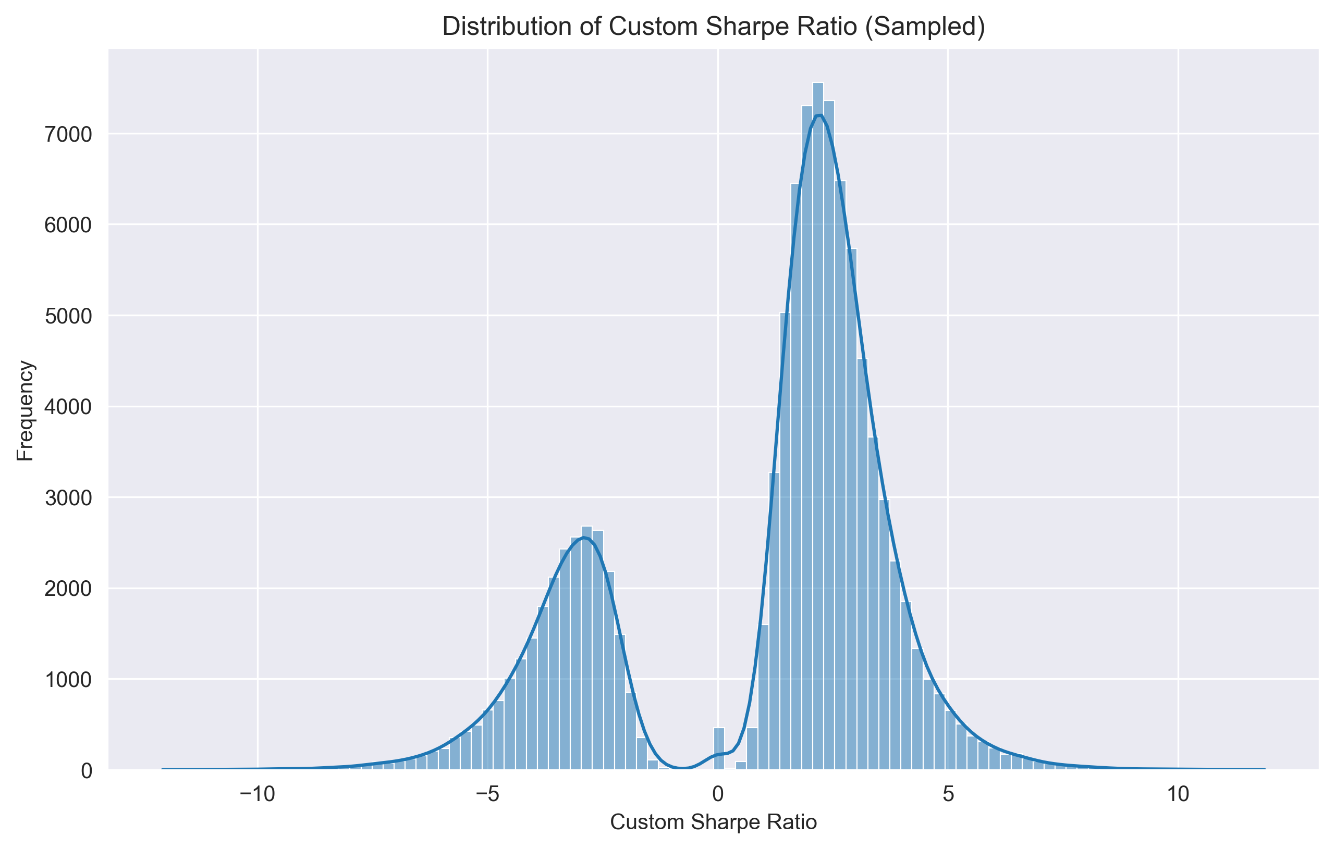
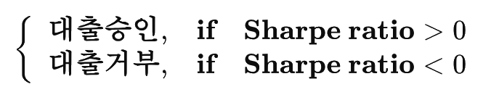
Sharpe Ratio Distribution
Model Performance
Sharpe Ratio 최대화 방법
이유
: 음의 방향으로 수익률에 기여하는 대출자에 대해
대출을 하지 않는 것이
LendSure 모델의 sharpe ratio 최대화이기 때문
04
43
Notes:
statistical significance는 economic significance

Slide 44
Sharpe Ratio 부도 분류 정확도
Model Performance
평균 : 2.62
분산 : 1.28
평균 : 0.83
분산 : 8.74
04
LendSure Model
Lending Club Model
44

Slide 45
Sharpe Ratio 부도 분류 정확도
Model Performance
Threshold = 0.37 의 confusion matrix
 |  | Actual
 |  | Fully Paid | Default
Prediction | Fully Paid | 100160 | 9617
 | Default | 4329 | 22008
04
Accuracy : 0.8971
Recall : 0.7017
Precision : 0.8203
F1-score : 0.7564
45

Slide 46
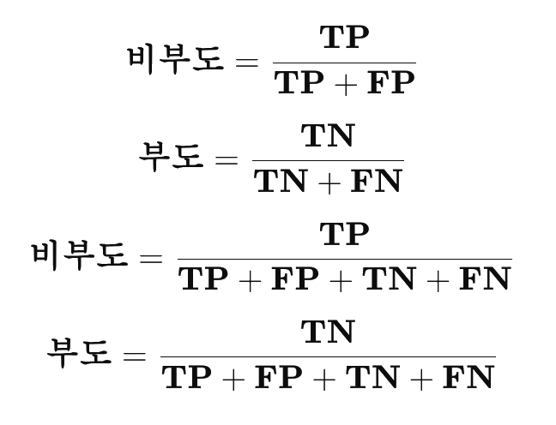
가정 : lending club은 비부도로 예상된 경우에만 대출을 해주었다.
Sharpe Ratio 부도 분류 정확도
Model Performance
비부도와 부도를 정확하게 예측한 정도를 계산
비부도 : 0.96
부도 : 0.70
비부도 : 0.77
부도 : 0.23
04
LendSure Model
Lending Club Model
46

Slide 47

05
Service Framework
: 서비스 운영 절차
대출 승인 절차
상품 운영 방식
Notes:
일단냅둘게!!!!!!!!!!!!!1

Slide 48

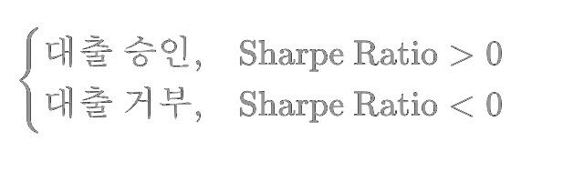
대출 승인 절차
대출 승인 절차 상품 운영 방식
Service Framework
이자율 산정
모델에 변수 넣어서 산정
회수율 산정
모델에 변수 넣어서 산정
부도 확률 산정
방문자 데이터 벡터화
sentinel 모델에서 사용된 행을 벡터화하여 방문자 벡터와 가장 높은 cosine 유사도를 가지는 행 선택
그 행의 부도 확률 = 방문자의 부도 확률
05
Sharpe Ratio 계산
대출 여부 판단
48

Slide 49
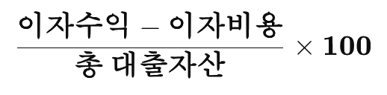
대출 승인 절차 상품 운영 방식
NIM
Service Framework
: 대출의 수익성과 운영 효율성을 평가하는 핵심 지표
05
수익성
평가
운영 효율성
분석
리스크 관리
수준 점검
시장 및 금리
환경 반영
49
Notes:
금융기관이 대출을 통해 벌어들이는 순이자 수익을 총 대출자산으로 나눈 값으로, 대출의 수익성과 운영 효율성을 평가하는 핵심 지표
수익성 평가 – 금융기관이 대출을 통해 얼마나 효과적으로 이익 창출이 가능한지 파악
운영 효율성 분석 – 대출 자산 대비 이자 비용이 얼마나 효율적으로 관리되고 있는지 확인 가능
리스크 관리 수준 점검 – 부실 비용이 NIM에 미치는 영향을 분석하여 대출 포트폴리오의 건정성 평가
시장 및 – 금리 변동이 금융기관의 이익 구조에 미치는 영향을 확인하고, 이에 대한 대응 전략 수립 가능

Slide 50
대출 승인 절차 상품 운영 방식
Tranche
Allocation
Service Framework
Senior
: 가장 안정적인 자금으로, 우선적으로 상환 받지만 수익률은 낮음
05
기관 투자자들의 선호 비율을 고려하여 50% 이상 배정
일반적인 이자율인 국고채 금리 + 위험 보상 프리미엄 적용
안정적인 현금흐름을 원하는 연기금 및 보험사의 투자 성향에 적합
50
Notes:
저희 상품에서 가장 안정적인 자금 운용이 이루어지는 Senior 트랜치입니다. Senior 트랜치는 우선적으로 상환받을 수 있는 채권으로서 가장 낮은 위험을 가지며, 투자자들에게 안정적인 현금 흐름을 제공할 수 있는 구조를 가집니다. 이러한 특성으로 인해 금융 시장 내에서 가장 보수적인 투자 성향을 가진 기관 투자자들이 가장 선호하는 트랜치이지만, 안정성이 높은 만큼 상대적으로 낮은 수익률을 가집니다.
시장 내 유동성과 수요를 반영하여 총 55% 비율로 배정하였으며, 일반적인 국고채 금리에 추가적으로 투자자가 감수하는 위험에 대한 보상 개념인 위험 보상 프리미엄을 적용하는 방식으로 수익률을 산정하였습니다.
따라서 Senior 트랜치는 최대한의 안정성을 유지하면서도 일정 수준의 위험 보상 프리미엄을 제공하는 구조를 가지고 있으며, 금융 시장에서 보수적인 투자 전략을 추구하는 투자자들에게 적합한 선택지가 될 수 있도록 설계하였습니다.

Slide 51
대출 승인 절차 상품 운영 방식
Tranche
Allocation
Service Framework
Mezzanine
: 적절한 위험과 수익을 가지는 자금으로, 중간 순위로 상환 받음
05
수익성과 리스크 간 균형을 고려하여 배정
부도 위험을 최소화하면서도 투자 매력도를 유지할 수 있도록 신용 리스크 프리미엄을 반영하여 이자율 설정
51
Notes:
다음으로 senior 트랜치보다 높은 위험을 감수하는 대신, 더 높은 수익률을 기대할 수 있는 mezzanine 트랜치에 대해 설명드리겠습니다. 이 트랜치는 일정 수준의 리스크를 감수하면서도 더 높은 수익을 기대할 수 있는 특성으로 인해 금융 시장에서는 위험을 어느 정도 감수할 수 있으면서도 수익성과 안정성 사이의 균형을 원하는 투자자들에게 적합한 선택지로 평가됩니다. 총 30%의 비율로 배정하였고, 수익률을 결정하는 과정에서는 채무 불이행 가능성이 있는 투자 자산에 대해 추가적으로 요구되는 보상률 개념인 신용 리스크 프리미엄을 반영하였습니다.
따라서 mezzanine 트랜치는 수익성과 안정성 간의 적절한 균형을 찾고자 하는 투자자들에게 효과적인 투자 대안이 될 수 있도록 설계하였습니다.

Slide 52
대출 승인 절차 상품 운영 방식
Tranche
Allocation
Service Framework
Equity
: 가장 높은 리스크를 감수하지만, 잠재적인 수익이 가장 큰 자금
05
너무 높은 비율을 차지하면 전체 구조의 안정성이 낮아지고, Senior 투자자의 신뢰도 하락 가능성이 있어 적절히 제한
고위험/고수익을 원하는 투자자의 요구를 반영해 정해진 수익률에 추가적인 성과 연동 수익(α) 구조 설정
기존 유사 상품 대비 수익률 경쟁력을 확보하면서, 구조적 안정성 유지
52
Notes:
마지막으로 가장 높은 수준의 리스크를 감수하는 대신, 금융 시장에서 가장 높은 수익률을 기대할 수 있는 equity 트랜치에 대해 설명드리겠습니다. equity 트랜치는 우선 상환권이 존재하지 않으며, 시장 상황에 따라 가장 높은 손실을 감수할 수도 있지만, 반대로 가장 큰 수익을 기대할 수도 있는 고위험·고수익 구조로 설계됩니다. 따라서 일반적인 금융 시장에서 가장 공격적인 투자 성향을 가진 투자자들에게 적합한 선택지라고 할 수 있습니다.
그러나 지나치게 높은 비율을 차지할 경우 전체적인 투자 구조의 안정성이 저하될 가능성을 고려하여, 15%를 베정하였습니다. 투자자들의 높은 기대 수익률을 충족시키기 위해 기본 이자율에 추가적인 성과 연동 수익을 적용하는 방식으로 수익률을 산정하였습니다. 이렇게 설계된 equity 트랜치는 기존의 유사 상품들과 비교했을 때, 더 높은 기대 수익률을 제공하면서도 전체적인 구조 안정성을 유지할 수 있는 전략적인 투자 선택지가 될 것입니다.

Slide 53

06
Significance
: LendSure 모델의 강점
SURE01 : 정확한 부도 예측
SURE02 : 높은 Sharpe Ratio
SURE03 : 안정적인 운영 시스템
d

Slide 54
SURE 01 정확한 부도 예측
SURE
SURE 02 높은 Sharpe Ratio
SURE 03 안정적인 운영 시스템

Slide 55
SURE01 SURE02 SURE03
SURE 01 정확한 부도 예측
Significance
비부도와 부도를 정확하게 예측한 정도를 계산
06
비부도 : 0.96
부도 : 0.70
비부도 : 0.77
부도 : 0.23
LendSure Model
Lending Club Model
55
Notes:
부도 예측 confusion matrix

Slide 56
SURE01 SURE02 SURE03
SURE 02 높은 Sharpe Ratio
Significance
평균 : 2.62
분산 : 1.28
평균 : 0.83
분산 : 8.74
06
LendSure Model
Lending Club Model
56
Notes:
최종적으로 나온 sharpe ratio

Slide 57
SURE01 SURE02 SURE03
SURE 03 안정적인 운영 시스템
Significance
NIM을 통한
수수료 이외의 차익 발생
신용도가 높은 사람에게 우선적으로 대출하는 시스템 실행으로
손실 최소화
06
57

Slide 58
ç
Thank You
사업제안서
Sure
Lend
: the NEW P2P lending
07
SNU 빅데이터 핀테크 AI 고급 전문가 과정
제 10기 - 4조
문현빈, 신주영, 이수빈, 이정민, 이지호, 조정욱, 현민재
58

Slide 59
시점별 칼럼명
Appendix
시기 1
시기 3
LC 방문
대출 실행
07
시기 2
시기 4
*4시기의 경우 데이터 자체를 제외했기에 표기를 하지 않음
59

Slide 60
시점별 칼럼명
Appendix
시기 | 칼럼명
1 | 'term' 'emp_length' 'annual_inc' 'dti' 'delinq_2yrs' 'fico_avg' 'inq_last_6mths' 'open_acc' 'pub_rec' 'revol_bal' 'revol_util' 'total_acc' 'acc_now_delinq' 'tot_cur_bal' 'total_rev_hi_lim' 'avg_cur_bal' 'bc_open_to_buy' 'bc_util' 'chargeoff_within_12_mths' 'mort_acc' 'num_accts_ever_120_pd' 'num_actv_rev_tl' 'num_bc_sats' 'num_bc_tl' 'num_op_rev_tl' 'num_rev_accts' 'num_rev_tl_bal_gt_0' 'num_sats' 'pct_tl_nvr_dlq' 'percent_bc_gt_75' 'pub_rec_bankruptcies' 'tax_liens' 'tot_hi_cred_lim' 'total_bal_ex_mort' 'total_bc_limit' 'total_il_high_credit_limit' 'home_ownership_MORTGAGE' 'home_ownership_NONE' 'home_ownership_OTHER' 'home_ownership_OWN' 'home_ownership_RENT' 'verification_status_Source Verified' 'verification_status_Verified' 'loan_status'
2 | 'grade', 'sub_grade', 'loan_amnt', 'int_rate'
3 | 'acc_open_past_24mths', 'inq_last_12m', 'num_tl_120dpd_2m', 'num_tl_30dpd', 'last_fico_range_low', 'installment', 'funded_amnt', 'num_tl_90g_dpd_24m', 'num_il_tl', 'inq_fi', 'num_tl_op_past_12m', 'funded_amnt_inv', 'num_actv_bc_tl', 'last_fico_range_high'
07
60

Slide 61
데이터 Scaling 방법
Appendix
칼럼명 | 처리 방법
emp_length, open_acc, total_acc, mort_acc, num_actv_rev_tl, num_bc_sats, num_bc_tl, num_op_rev_tl, num_rev_accts, num_sats, grade, sub_grade | ordinal 변수 min-max 스케일링
annual_inc, dti, revol_bal, revol_util, tot_cur_bal, bc_open_to_buy, bc_util, pct_tl_nvr_dla, percent_bc_gt_75, tot_hi_cred_lim, total_bal_ex_mort, total_bc_limit, total_il_high_credit_limit, loan_amnt | 로그 변환 후 min-max 스케일링
fico_avg, total_re_hi_lim, avg_cur_bal, num_rev_tl_bal_gt_0 | 연속형 변수 min-max 스케일링
term, deling 2yrs, int_last_6mths, pub_rec, acc_now_deling, chargeoff_within_12_mths, num_accts_ever_120_pd, pub_rec_bankruptcies, tax_liens | 이진화
07
61

